Slide 1
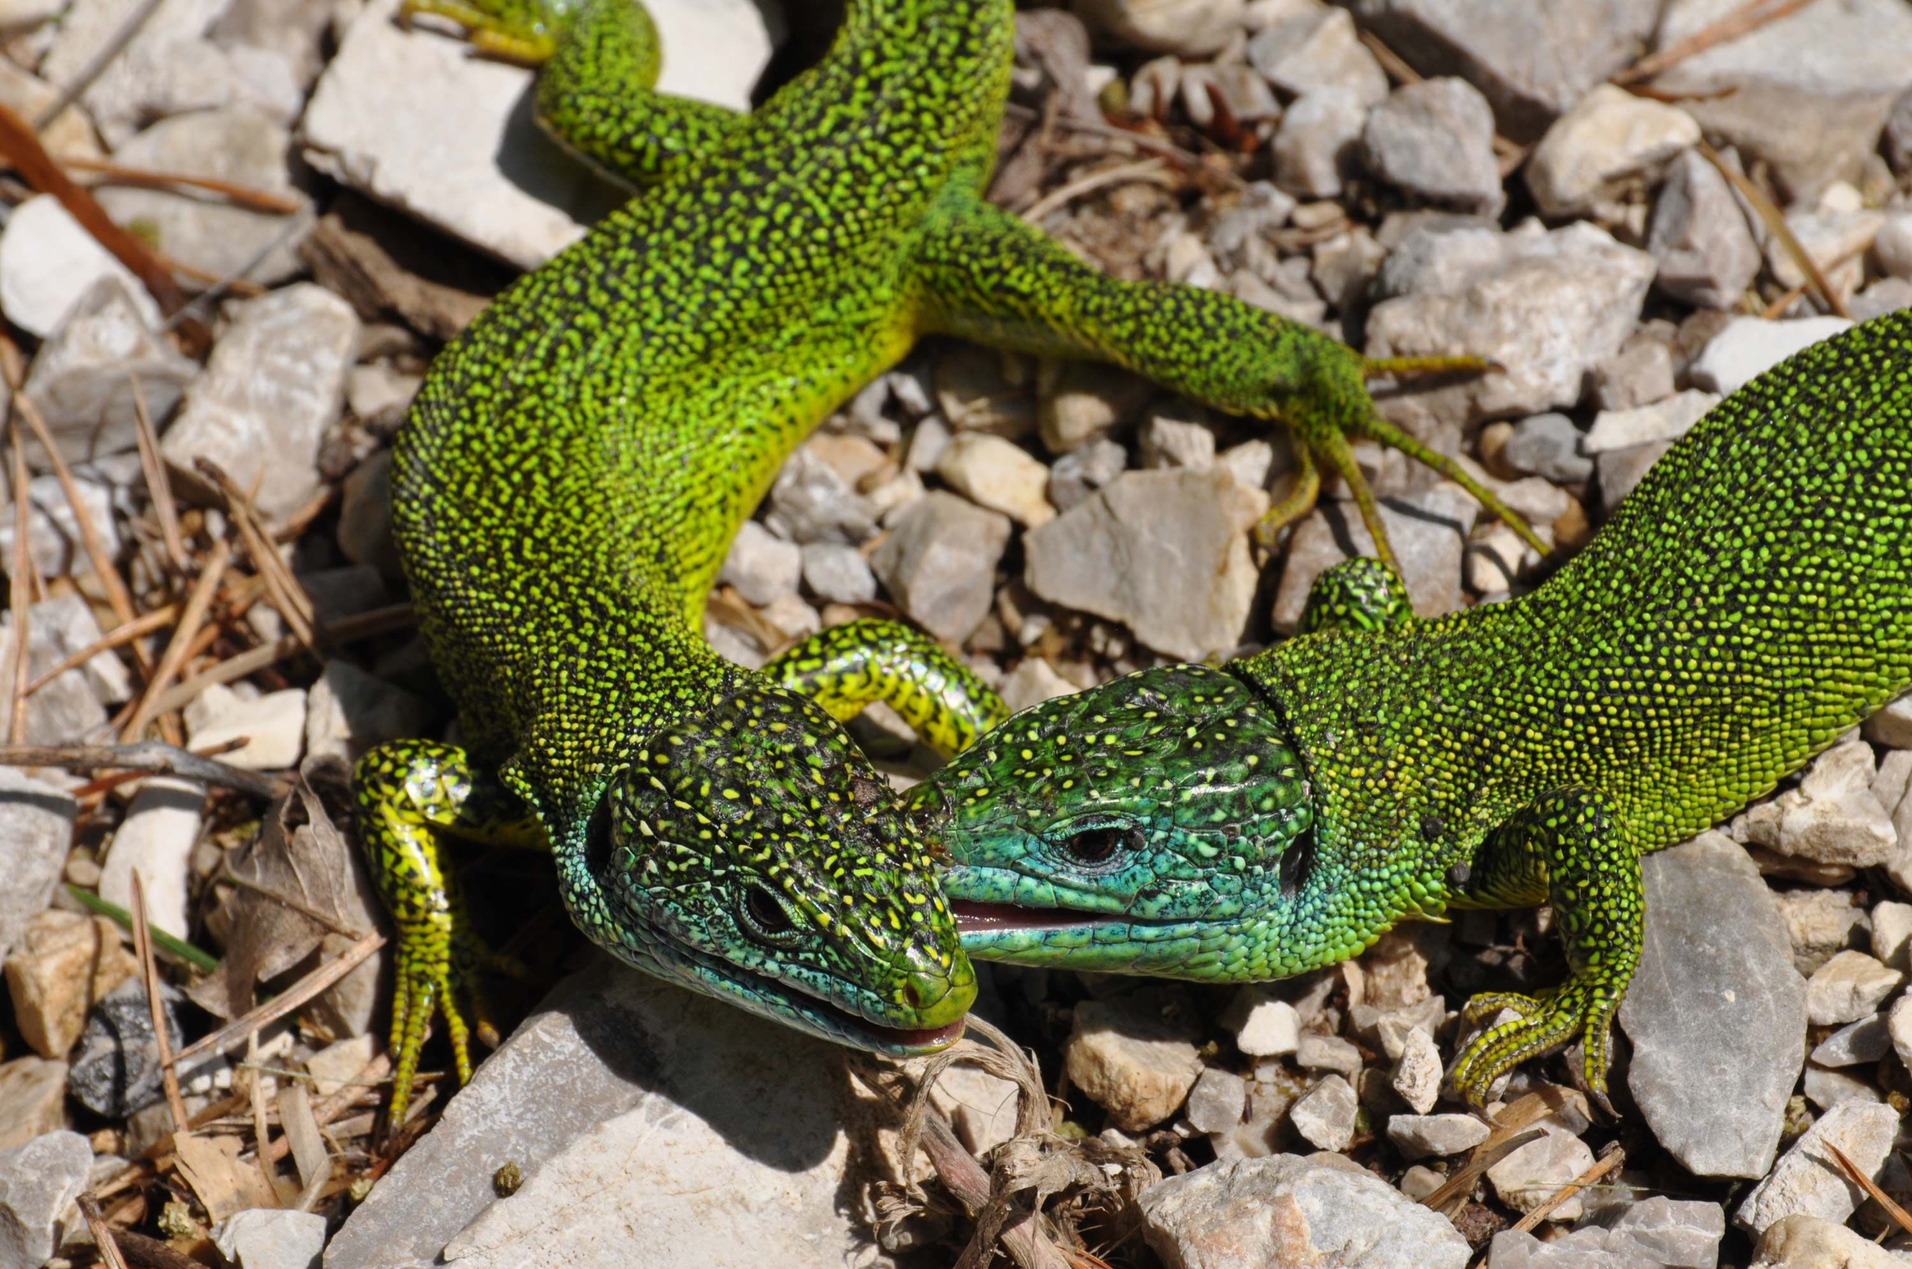
LA NATURE Příroda
LA NATURA

Slide 2
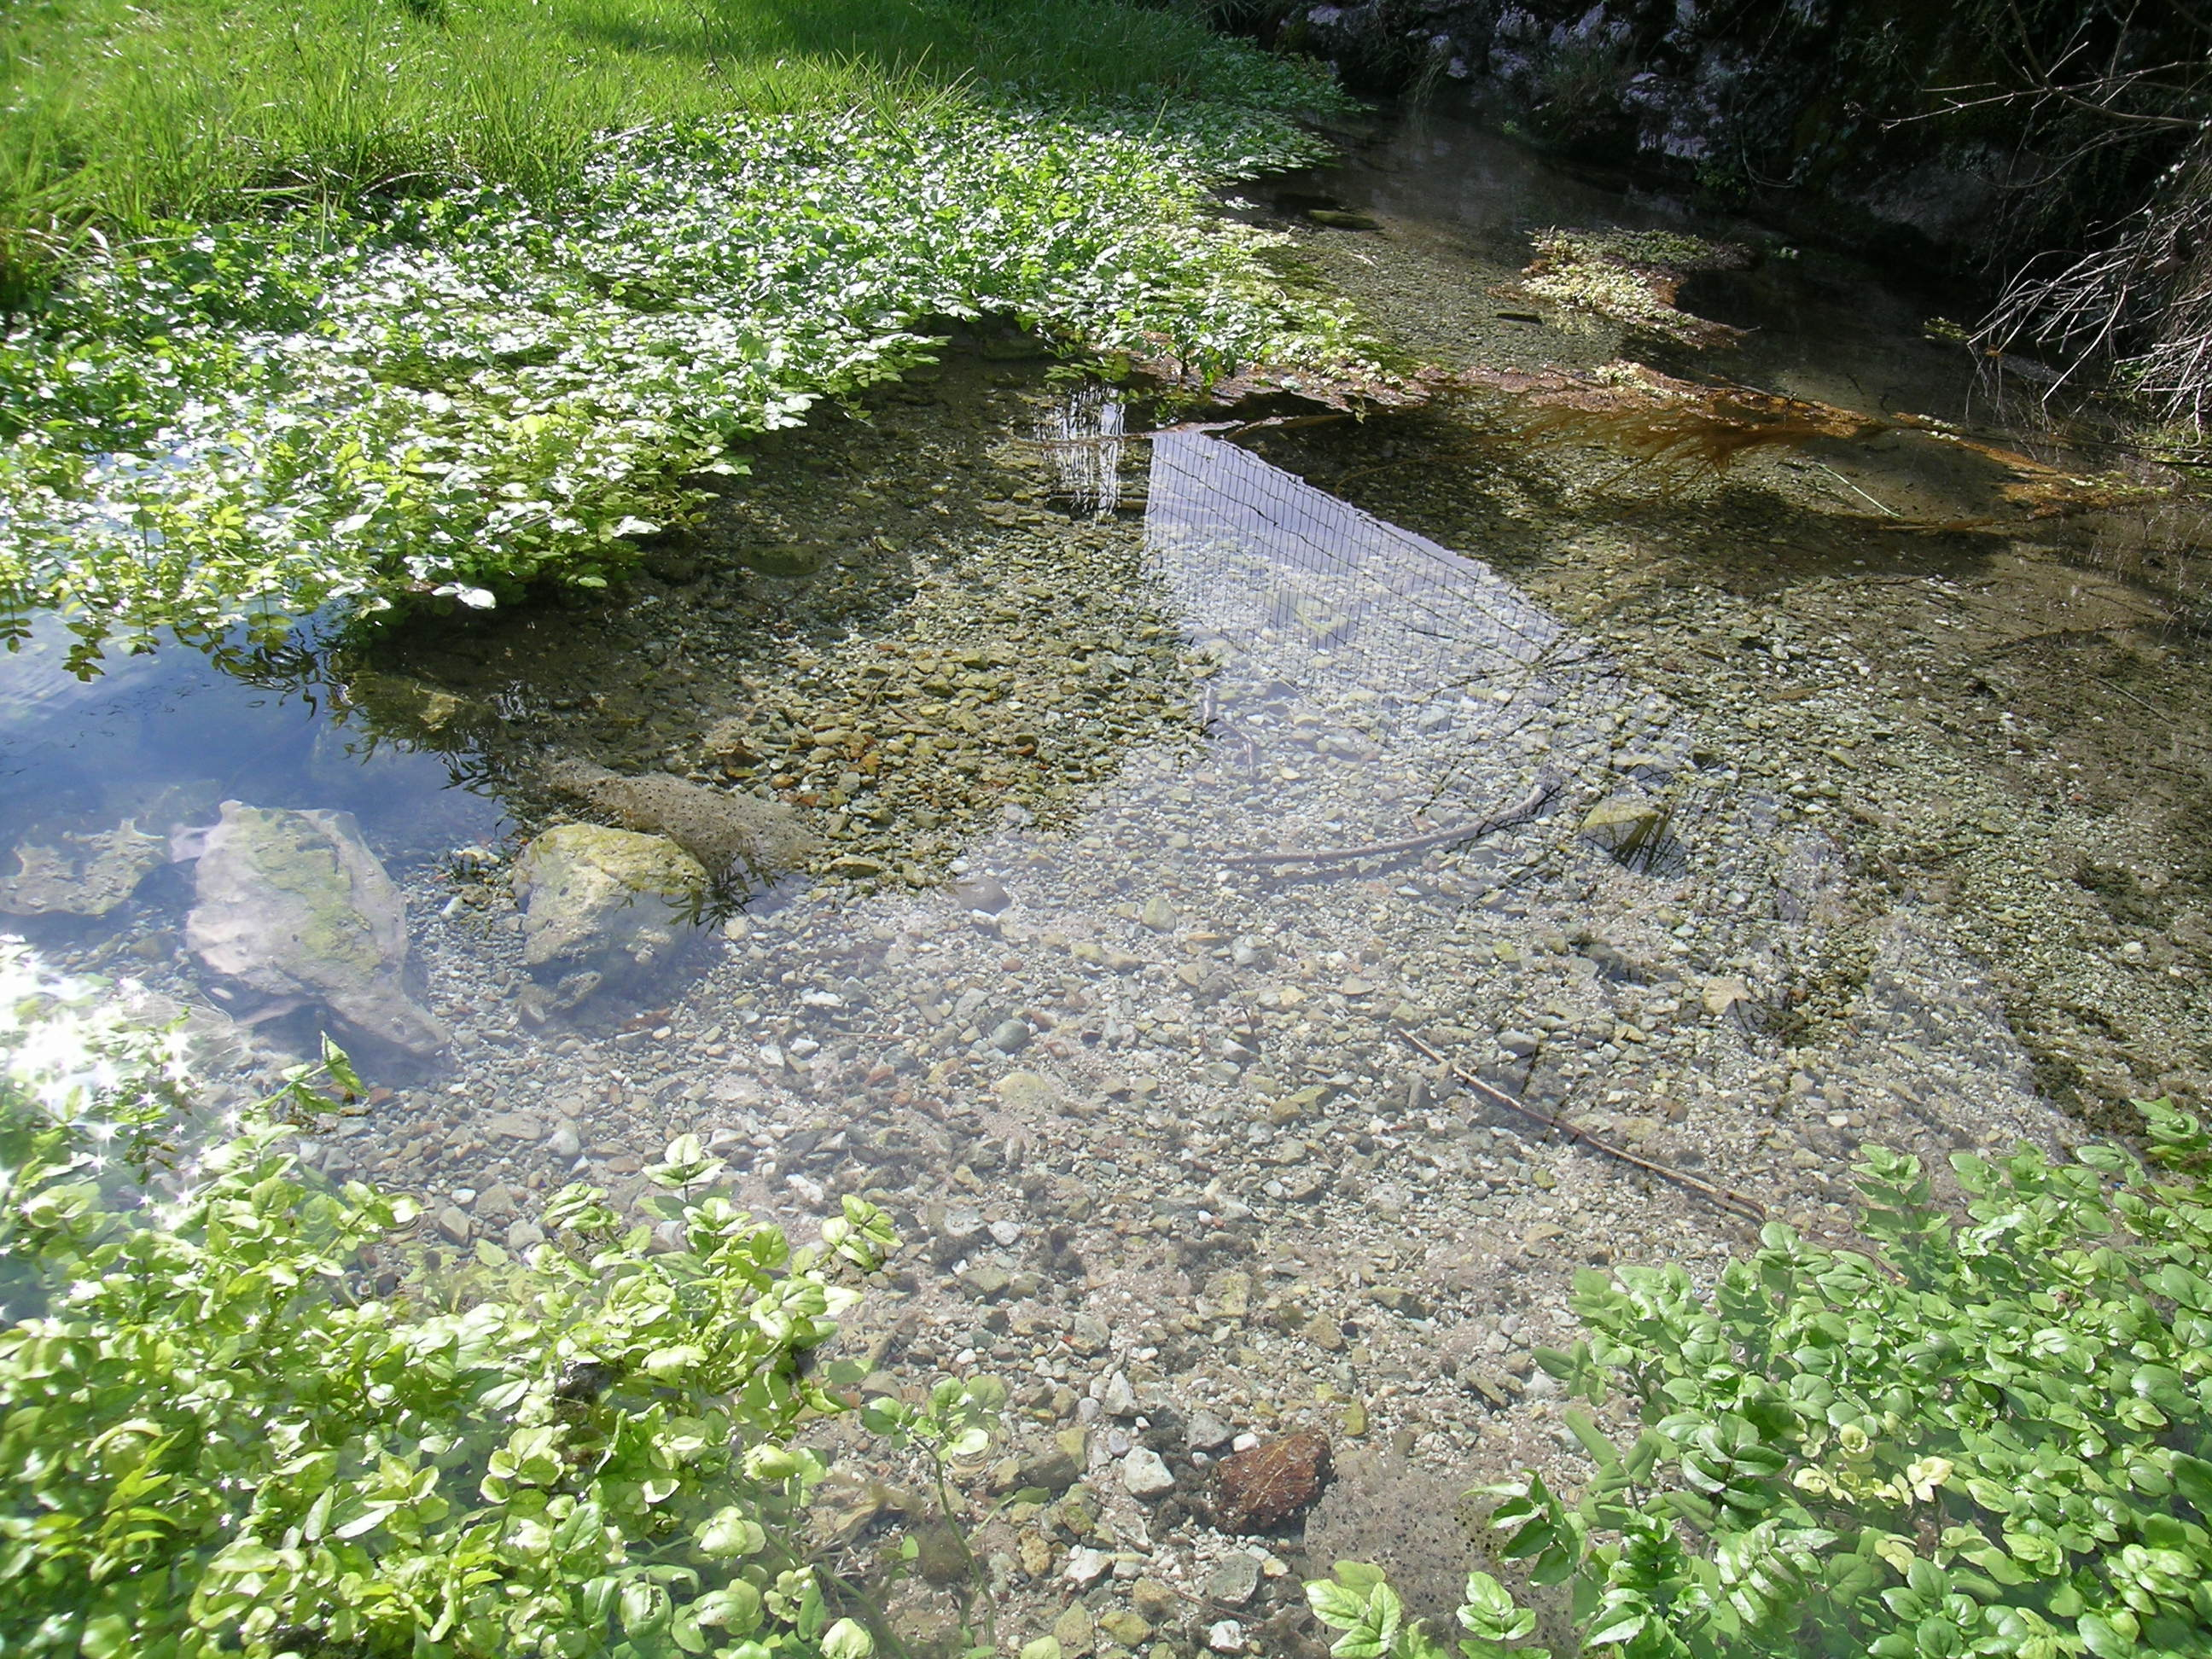
L'ÉTANG DE LA CHARTREUSE DE VEDANA (à SOSPIROLO) Jezírko KARTOUZA
IL LAGHETTO SULLA CERTOSA DI VEDANA ( A SOSPIROLO)

Slide 3
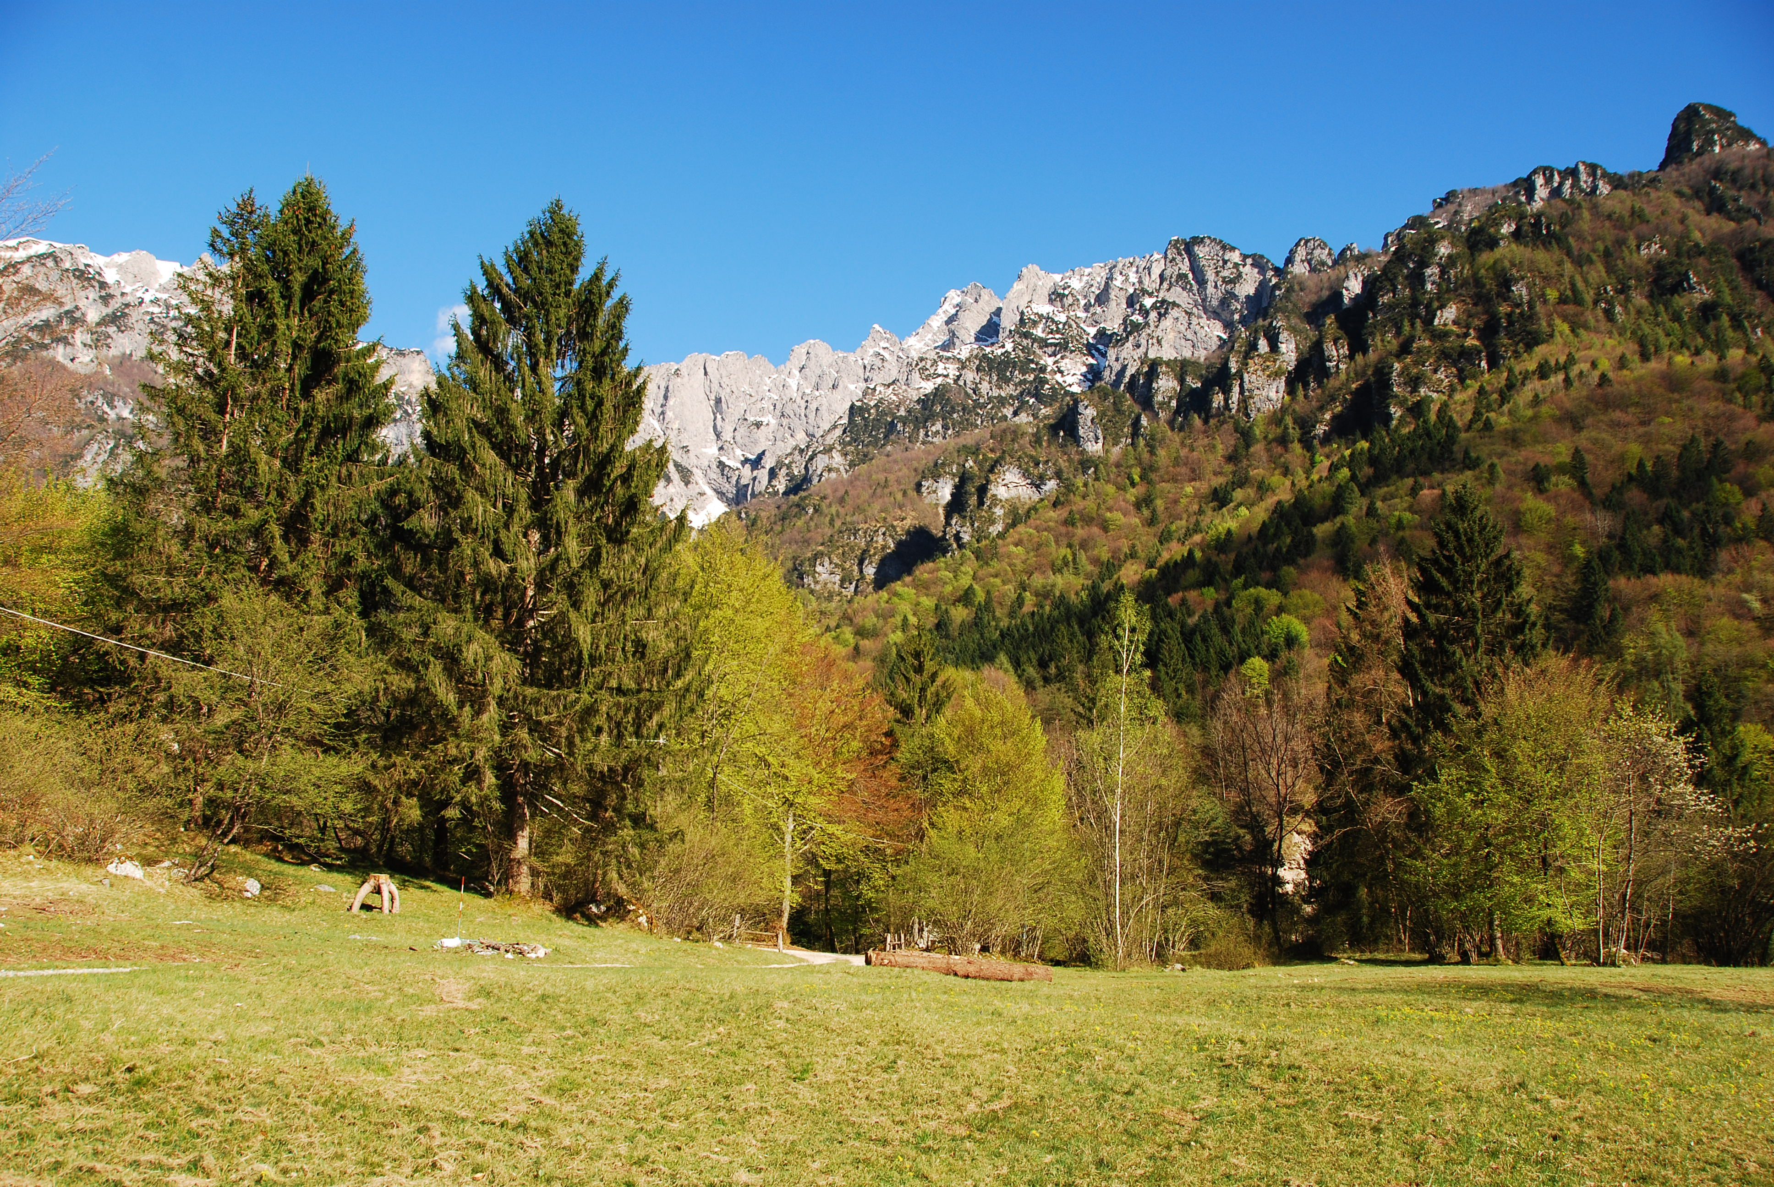
VAL CANZOI údolí CANZOI
VAL CANZOI

Slide 4
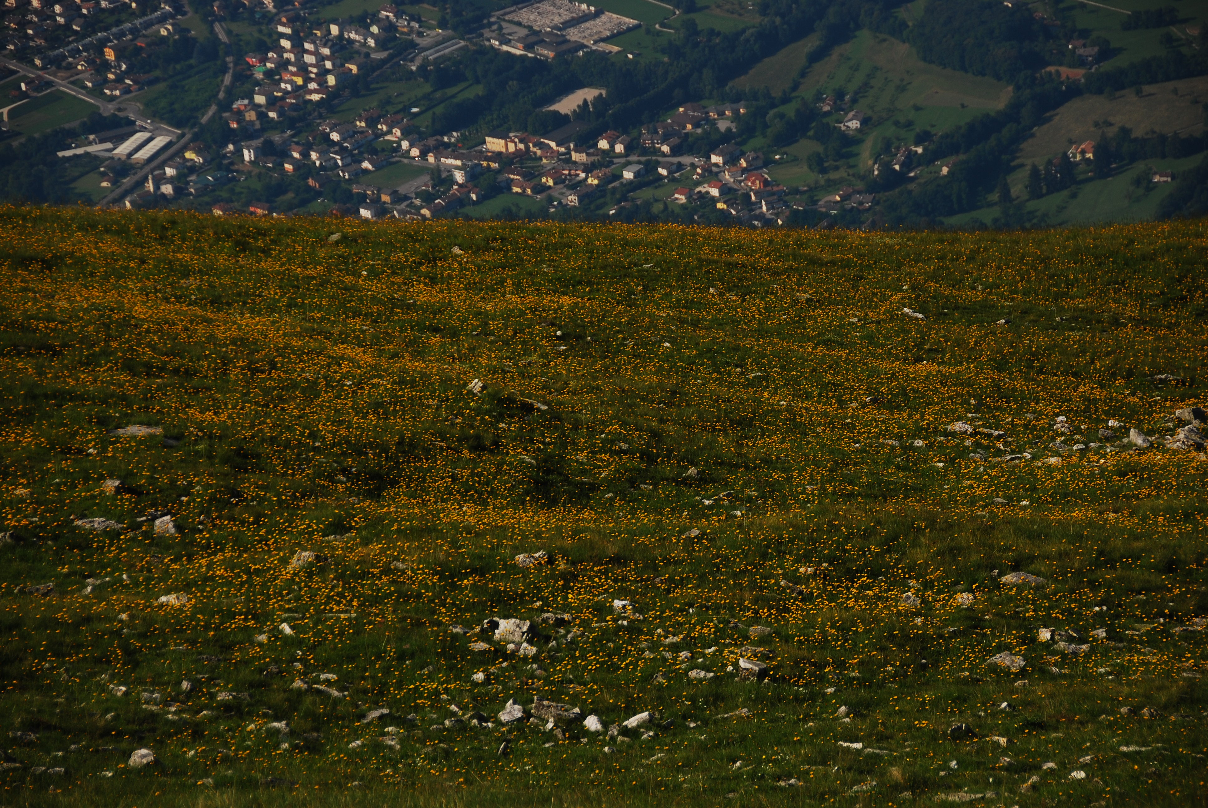
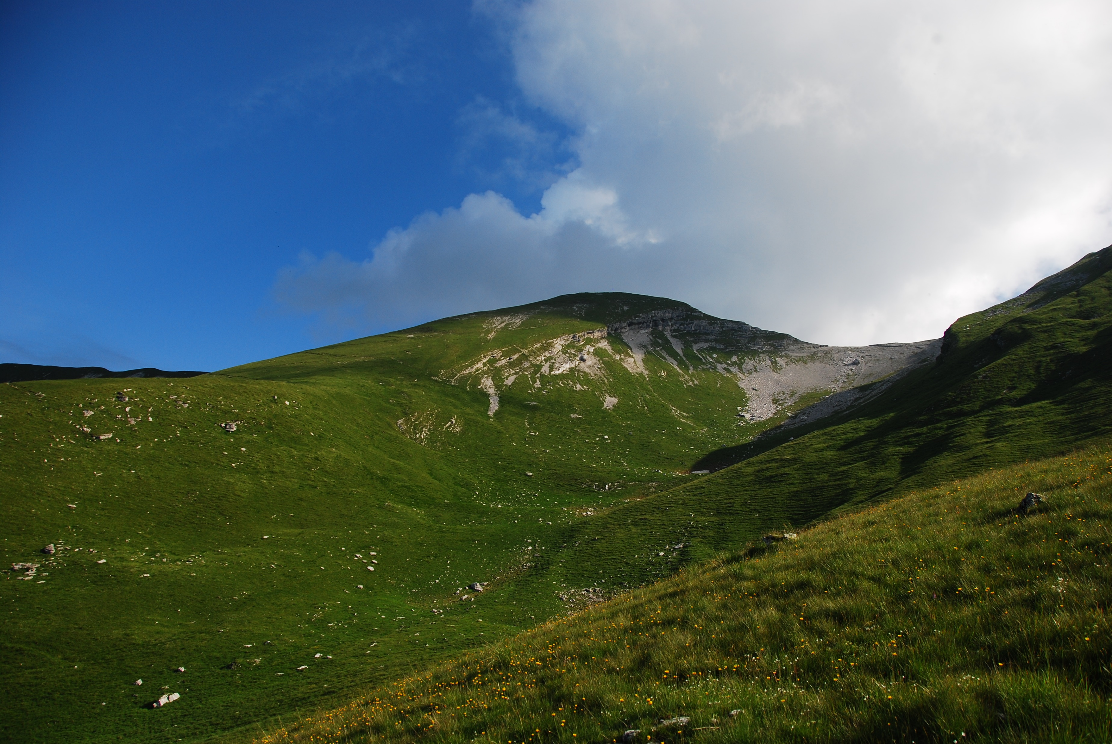
LE MONT SERVA Hora SERVA
IL MONTE SERVA

